Slide 1


Staðalímyndir og menningarfordómar

Slide 2
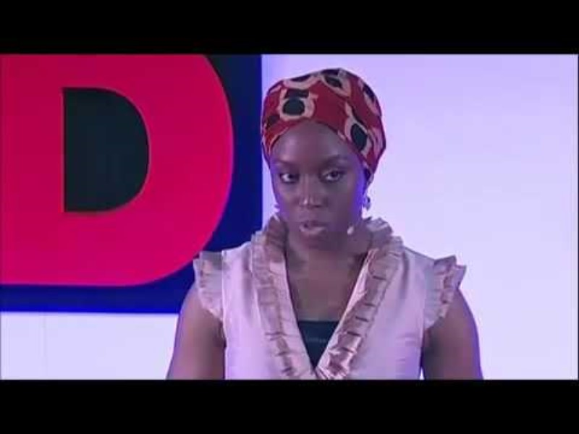
The danger of a single story

Slide 3
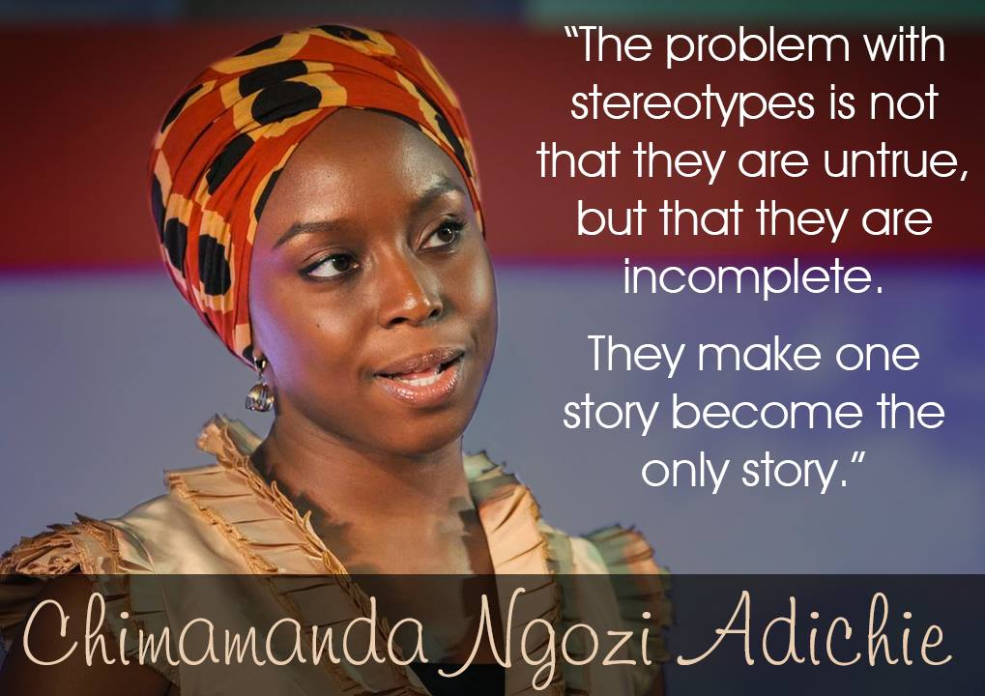
Hvað getum við lært af
frásögn Adichie?

Slide 4
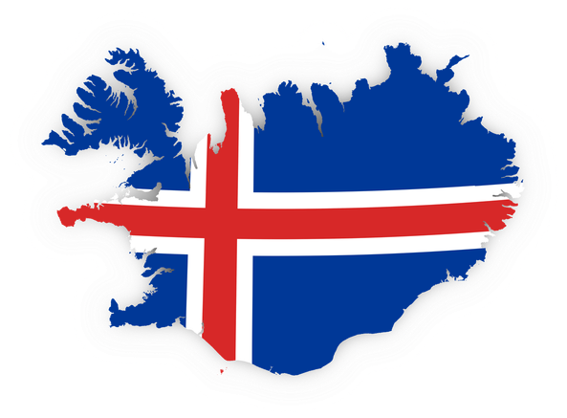
Hvaða staðalímyndir eru algengar um Ísland og Íslendinga?

Slide 5
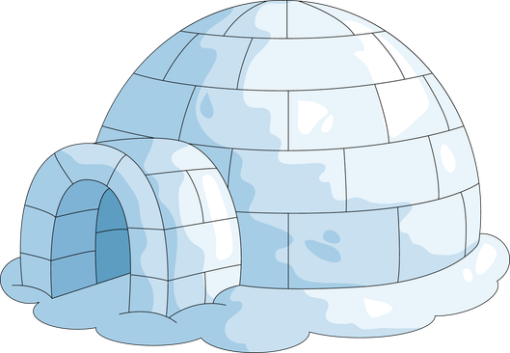

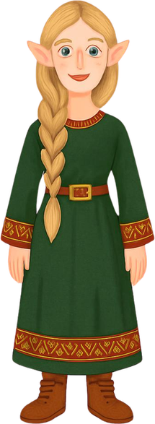
Að Íslendingar búi í snjóhúsum.
Að allir Íslendingar séu ljóshærðir með blá augu.
Að allir Íslendingar trúi á álfa og tröll.

Slide 6
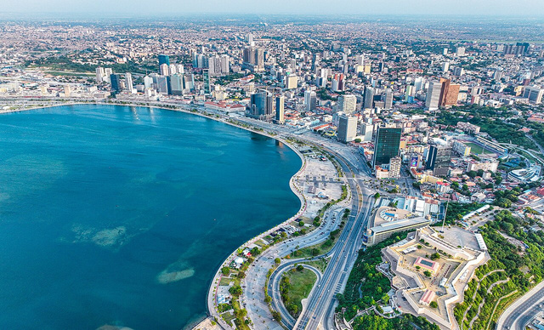
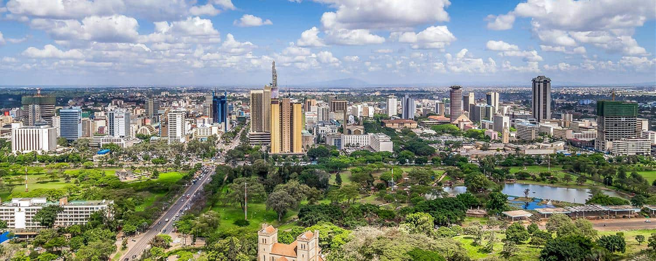
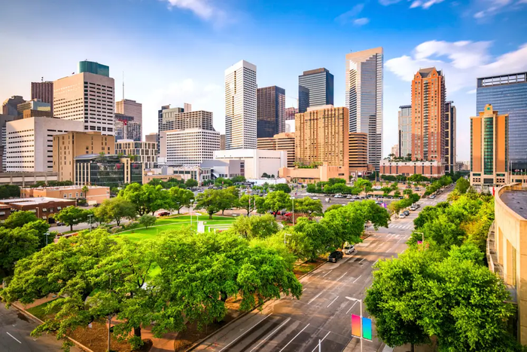
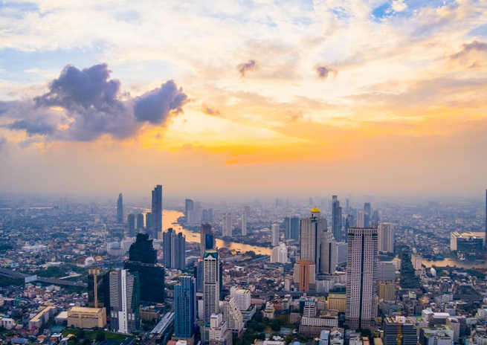
Verkefni: Hvar eru þessar myndir teknar?
Merkið tölurnar inn á heimskortið
1
2
3
4

Slide 7
Umræður
Luanda, Angóla
Naíróbí, Kenía
Houston, Bandaríkin
Bangkok, Taíland

Slide 8
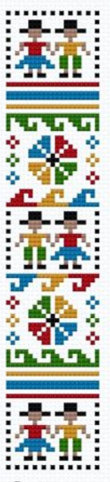
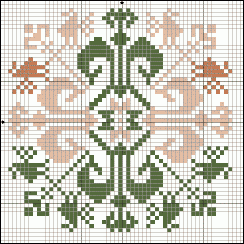
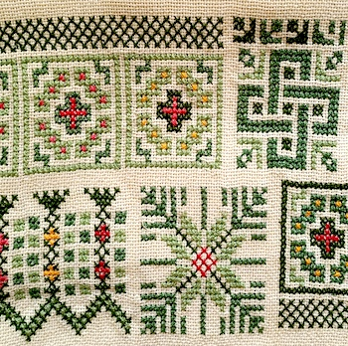

Verkefni: Krossaumur - Úkraína, Palestína, Ísland og Bólivía
1
3
4
2
Hvaða krossaumur kemur frá hvaða landi?

Slide 9
Umræður
Ísland
Palestína
Úkraína
Bólivía

